Slide 1

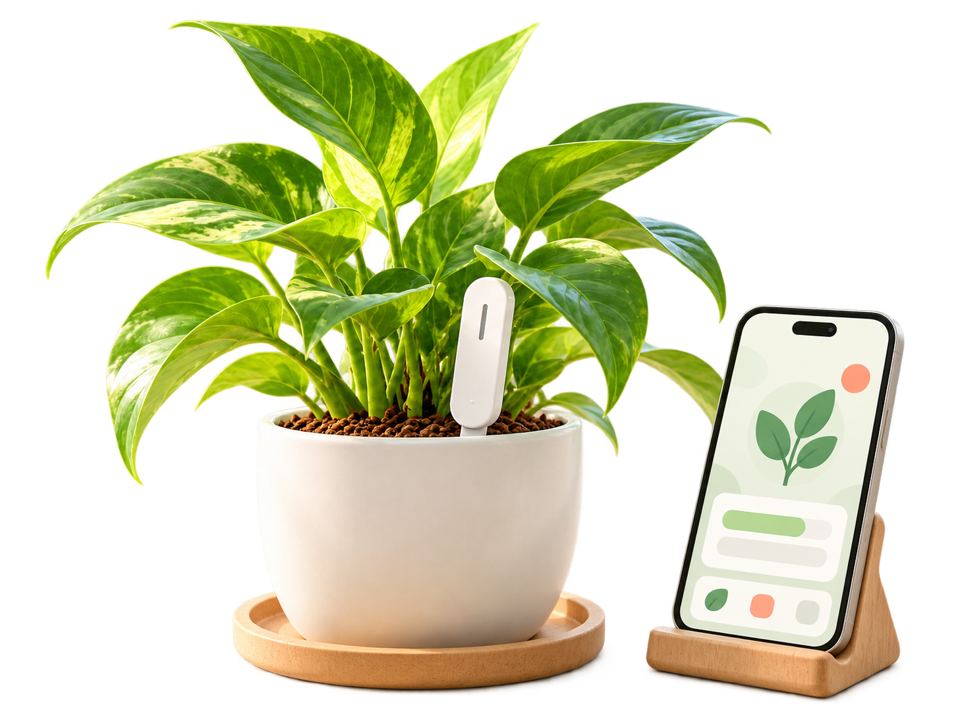
概念演示
绿芽
桌面植物
养护提醒系统
看见植物状态，记住每一次照料。
状态查看
养护提醒
记录管理
虚构主题 · 自生成配图 · 用于展示PPT重建方法

Slide 2
从植物状态到养护提醒
概念演示
01
02
03
04
状态
信息
提醒
记录
→
→
→
采集状态
整理信息
形成提醒
记录照料
记录植物当前状态
形成便于查看的资料
提示下一次照料
留下每一次养护记录
让每一次照料都更清楚。
流程示意，不包含实测数据

Slide 3
概念演示
02
养护服务
与交互设计
从状态查看，到提醒与记录
• 查看状态
• 收到提醒
• 记录照料
可复用章节页示例

